Slide 1

基于轮廓的目标检测与定位
布 科 思 科 技
日期：2019.6
www.boocax.com

Slide 2
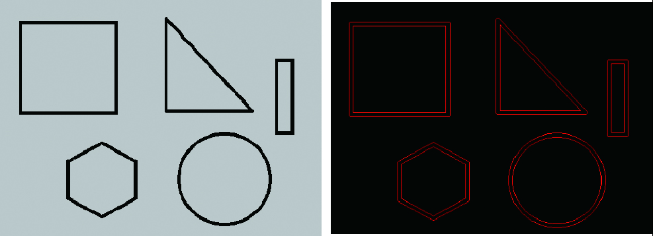
项目的意义
现有的基于特征点方法的slam存在如下问题：
1， 特征点及其描述子的鲁棒性不强，会造成一定程度的误匹配；
2，弱纹理的环境下可以检查到的特征点数量少，能匹配上的就更少；
3， 一般情况下会检测出相当多的特征点（1000多个左右），而实际计算位姿的时候只需要8个好的匹配点即可。
问题：如何找到这8个匹配点？
基于轮廓来寻找好点（轮廓拐角，端点）

Slide 3
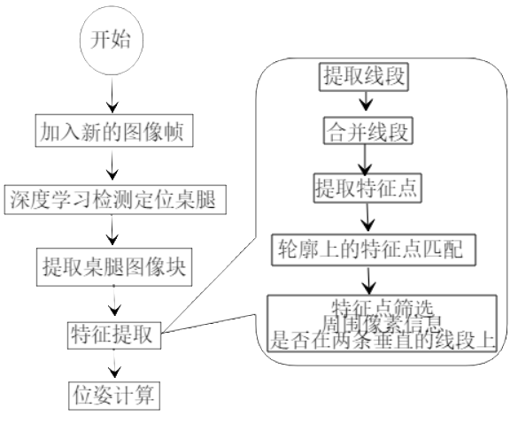

$$s_{1}x_{2}^{Λ}Rx_{1}+x_{2}^{Λ}t=0$$
算法设计流程（以检验桌腿四个顶点为例）

Slide 4
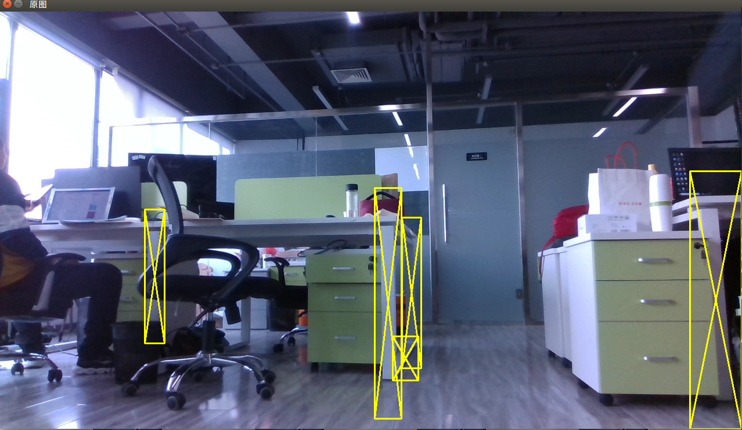
深度学习检测定位桌腿（目标检测）
图片
神经网络
桌腿标志及位置

Slide 5
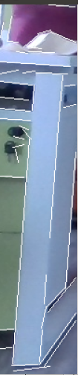
特征提取：线段提取
图片
LSD算法
线段集合（端点，角度，长度）
LSD是一种局部提取直线的算法，速度比Hough要快。
LSD是一种直线检测分割算法，它能在线性的时间内得
出亚像素级精度的检测结果。该算法被设计成可以在任
何数字图像上都无需参数调节。也是线段SLAM中用到
的算法。提取后需要去除图像块边缘的线段。
算法具体详见：https://www.cnblogs.com/Jessica-jie/p/7510931.html

Slide 6
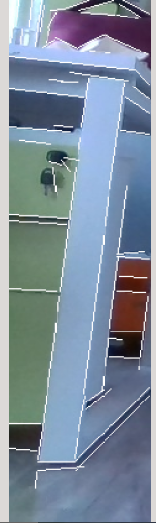
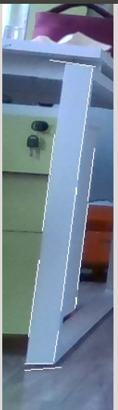
特征提取：合并筛选线段
线段集
合并筛选
合并筛选后的线段集合
由LSD算法原理所决定的特性，当有多条线相交在一起时，交点会将线段分割，因此在原始检验算法的结果中会存在许多可以合并的线段，合并主要基于其线段角度和端点位置，去掉短的线段,去掉端点在框图边缘的点,后期完善考虑加入匹配两条待合并线段之间的空线段旁边的像素!

Slide 7
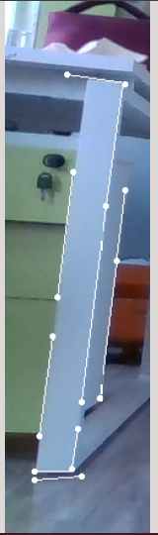
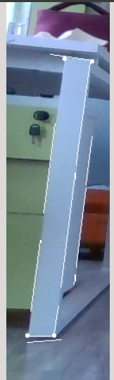
特征提取：特征点筛选
原始特征点集合（合并后的线段端点）
筛选
桌腿四个顶点
筛选依据
1，是否在两条垂直的线段上；
2，点周围的像素信息；
理想结果

Slide 8
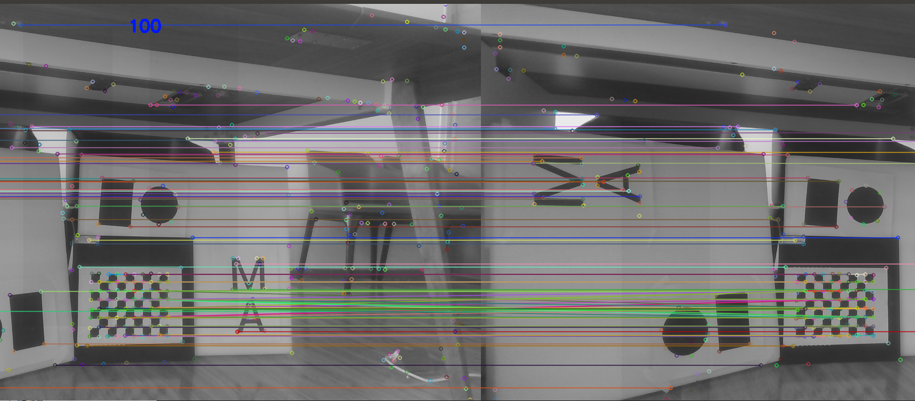
特征提取：特征点匹配 ------ 基于描述子的匹配
两帧图中的特征点集合
特征匹配算法
匹配点对
基于描述子的匹配

Slide 9
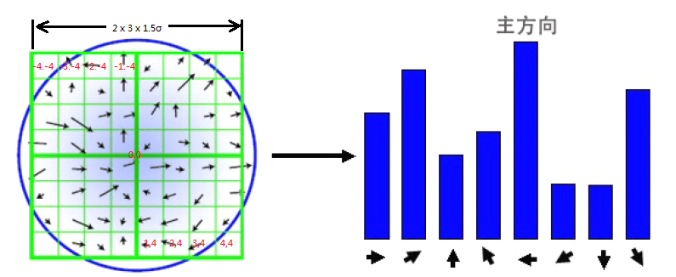
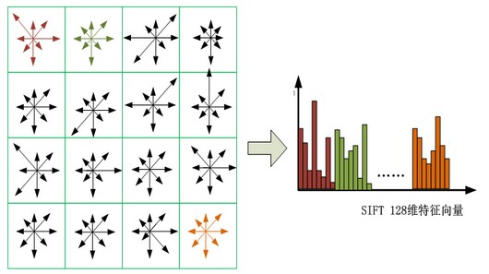
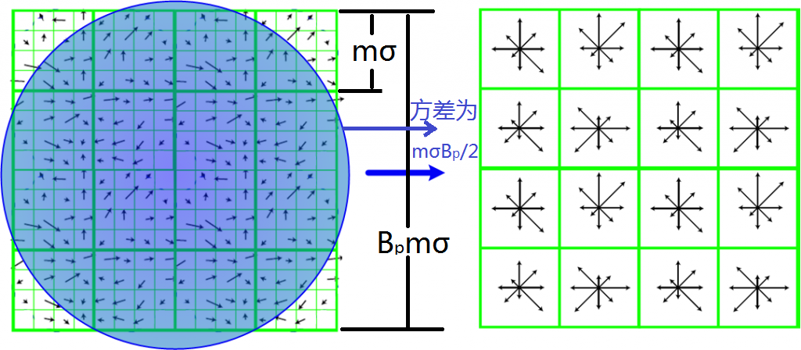
特征提取：特征点匹配------ 基于描述子的匹配
特征描述子：表征关键点信息的一种直观向量表示，利用点周围的图像信息，比如梯度，灰度对比等，来构成
描述该点特征的一个向量，在此用的sift就是基于关键点周围梯度信息的128为描述子
有关SIFT描述子的详细介绍详见该链接：https://www.cnblogs.com/JiePro/p/sift_3.html

Slide 10
特征提取：特征点匹配 ------ 基于动态规划
基于动态规划的匹配

Slide 11
位姿计算
对极几何（至少8对匹配点）：
两幅图像匹对点
对极几何（F或H矩阵）
两图像位姿关系
P3P(至少4对匹配点，三个计算，一个验证）
世界坐标系的点与图像上的匹配点
P3P
相机在世界坐标系的变换R，t

Slide 12
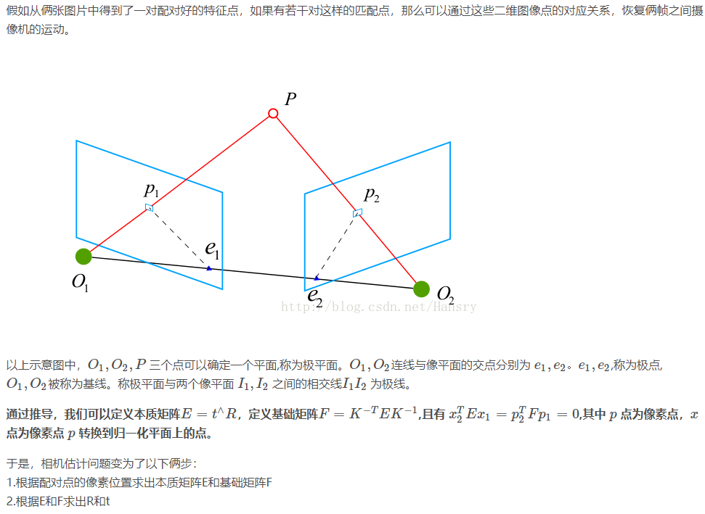



位姿计算 ------对极约束
$$E=t^{Λ}R$$
$$E=K^{−T}EK^{−1}$$
$$x_{2}^{T}Ex_{1}=p_{2}Fp_{1}=0$$
已知配对点和内参K，求位姿变换R和t。

Slide 13
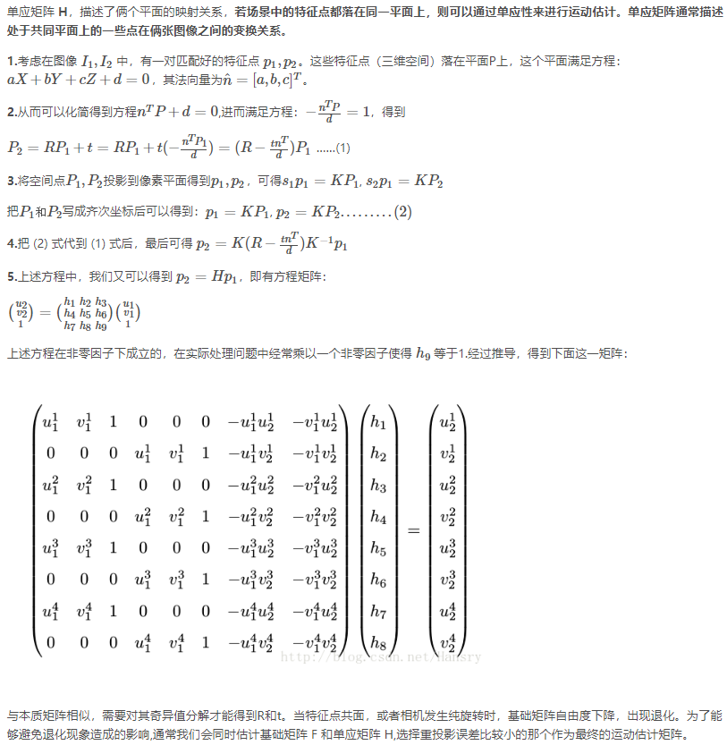

位姿计算 ------单应矩阵
$$p_{2}=Hp_{1}$$
通过在同一平面上的空间点到两帧图像上的位置来求解相机之间的位姿变换矩阵。

Slide 14
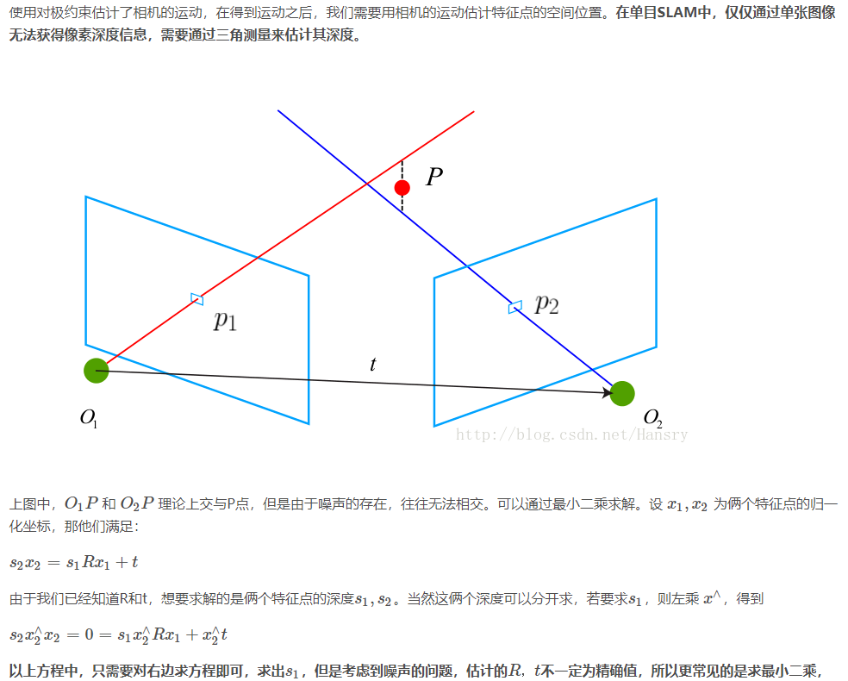

位姿计算 ------三角测量
已知R，t，x，k，求深度s，进一步也可以求出点的空间坐标
$$s_{1}x_{2}^{Λ}Rx_{1}+x_{2}^{Λ}t=0$$

Slide 15



Keep Moving
轻物流搬运机器人领导品牌
010-64101228
boocax@boocax.com
北京市海淀区永泰园建金中心606
深圳市宝安区福安机器人智造产业园10栋3楼
山东邹城市恒丰路269号
北京布科思科技有限公司
Beijing BooCax Technology Co., Ltd.

